Slide 1
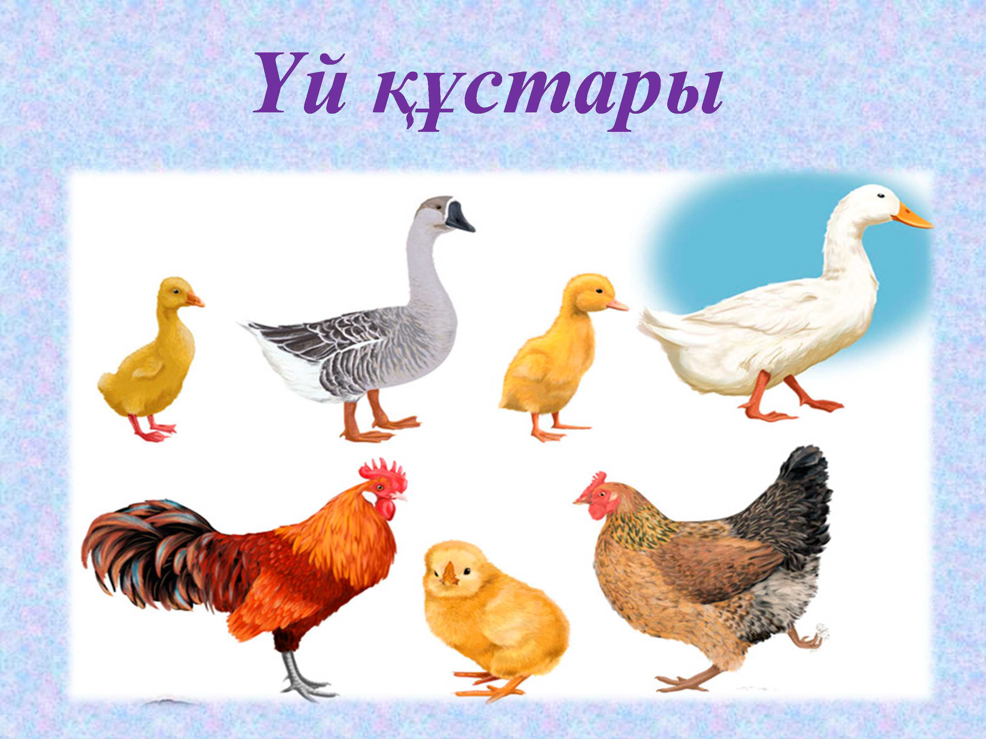
Күршім ауылының балалар бақшасы
Ақпараттық – танымдық
Жоба
Тақырыбы: «Үй құсы - тауық »
Тәрбиеші:Ерменова А.А.
2019 жыл

Slide 2
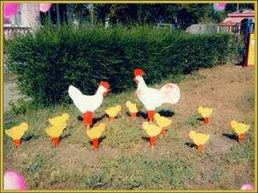
Жобаның атауы: «Үй құсы - тауық»
Жобаға қатысушылар: Тәрбиеші, топ балалары, ата-аналар.
Ұзақтылығы: қысқа мерзімді жоба.( 1 ай ішінде)
Типі: топтық, шығармашылық, танымдық- зерттеу.
Өту формасы: Нақты білім алу әрекет, әңгімелер, дидактикалық ойындар, дербес әрекеттер, ата-анамен жұмыс, шығармашылық әрекеттер, тренингтер.
Жоба жұмысы бойынша балалардың даму бағыттары: Сөйлеуді дамыту, экологиялық тәрбие, таным, зерттеу, практикалық әрекет, бейнелеу, театрланған музыкалық ойын, тақырыптық оқу қызметтері, әңгіме жүргізу, бақылау, шығармашылық жұмыстар, тауық туралы слайд көру, бейнефильмдер көру, серуенге шығу.

Slide 3

Тақырып өзектілігі: балалар айналада болып жатқан барлық нәрселерге қызығушылық танытады. Күн сайын балалар барлық жаңа заттарды танып, олардың атауларын ғана емес, сонымен қатар ұқсастық белгілерін білуге ұмтылады. Балалардың қызығушылығын қолдай отырып, олардың табиғатпен танысуы мен түсінуіне көмек беру керек. Осы жобада, ең алдымен ауласындағы кездесетін үй құстары туралы балалардың түсініктерін кеңейтуге мүмкіндік береді. Ол: қайда тұрады, қандай дыбыстар шығарады, не және қалай жейді, қалай қозғалады.Балалардың "үй құсы - тауық" жобасына қатысуы, балалардың үй құстары туралы білімдерін және түсініктерін барынша байытуға, балалардың сөздік қорын және шығармашылық қабілеттерін дамытуға мүмкіндік береді.

Slide 4

Жоба мақсаты: балалардың үй құсы – тауық туралы түсініктерін, сыртқы түрінің, мінез – құлықтарын сипатты белгілерін қалыптастыру.
Жобаның міндеттері:
Әрбір балаға жеке – бағдарлы көзқарасты енгізе отырып, танымдық – білім беру процесін құру.
Топта дамыту ортасын құру туралы іздеу –зерттеу іс-әрекетіне деген қызығушылықтарын арттыру.
Балалардың үй құсы тауық туралы іздеу-зерттеу іс-әрекетіне деген қызығушылықтарын арттыру.
Баланың қоршаған ортаға адамгершілік-ізгілікті қарым – қатынасын қалыптастыру.
Жобаға қатысуға тарту арқылы ата- аналардың шығармашылық әлеуеті мен бастамаларын іске асыру.

Slide 5
Күтілетін нәтиже:
Қайталайды: Үй құстарының аттарын айтады.
Түсінеді: Тауық туралы айтылған мәліметтерді
Қолданады: Зерттеу жұмыстарын жасайды.Сурет салуда техникалық дағдыларды, көркем-шығармашылық қабілеттерді бейнелеуді, дәстүрден тыс заттармен жұмыс жасауды.

Slide 6

Жоба бойынша жұмыс:
Әдіс-тәсілдері:
Бақылау.
Картиналарды, суреттерді кору, әндерді, әуендерді тыңдау.
Әңгімелесу.
Көркем әдебиеттерді оқу.
Тақпақ, мақал-мәтелдерді жаттау,
Жұмбақтарды шешу.
Әр түрлі ойындар.
Саяхат.
Эксперимент, зерттеу.
Триз элементтері
Үлкендермен балалардың бірлескен іс-әрекет
Үй құстары туралы слайд көру, бейнефильмдер көру.

Slide 7

Жобаның қортындылары:
Ата-аналарға арналған ақыл кеңестер.
Балалардың шығармашылық жұмыстарының көрмесі.
Ұжымдық жұмыс: макет «Тауық қора»
Экологиялық соқпақ (ата-анамен бірге): «Құс ауласы»
Кітапхана бұрышы: альбом лэпбук, кітаптар, дидактикалық ойындар

Slide 8
Жобаны іске асыру кезеңдері.
I - Дайындау кезеңі.
Әдебиеттерді зерттеу, суреттерді, фотоальбомдарды, бейнематериалдарды, слайдтарды қарау.
Осы бағыттағы жұмыстарды дайындап өткізуге ата-аналарды үнемі қатысып отыруға ынталандыру.
Балалар мен ата- аналарда өлеңдер, жұмбақтар,суреттер және тауық,балапандар,әтеш бейнеленген суреттер материалдарын жинауға тарту.
*Жинақтау: демонстрациялық, дидактикалық материалды, көркем әдебиеттерді, картиналарды, пәндік-дамытушы орталарды толықтыру: экологиялық соқпақ, жапырақтар, гербарий, альбом .

Slide 9
II - Негізгі кезеңі
«Мақтақыз бен мысық», «Шұбар тауық» ертегісімен таныстыру.
Балаларды кітаптардағы иллюстрацияларды қарауға, шығарманы мұқият тындауға үйрету. Мәтін бойынша сұрақтарға жауап беру, жұмбақтарды шешу қабілеттерін дамыту.
Саяхатқа бару.
Тірі тауықты бақылау. Бақылау, талдау, қорытынды жасау іскерліктерін дамыту.
Дидактикалық ойын «Кім қалай айқайлайды», «Не артық», «Бір сөзбен атаңдар», «Үлкен - кішкентай» тауықтың, әтештің балапанның дауысын еліктей білуді дамыту. Жалпылама сөздерді:жануарлар,құстар деп атауға үйрету.
Аппликация: «Балапандар»
Балаларды үй құсы – тауық және балапандармен таныстыруды жалғастыру, дәстүрлі емес әдісі – қиылған жіппен балапанды жасау.
Мүсіндеу: «Жұмыртқа қабығынан жасалған бұйымдар» Балалардың үй құсы – тауық пен балапандар туралы түсініктерін бекіту, қолдың ұсақ моторикасын дамыту.
Сурет салу: «Балапан». Балалардың үй құсы – тауық және балапандармен таныстыруды жалғастыру, губкамен суретін салудың дәстүрлі емес тәсілін қолдану.
Ата – аналардың «Үй құсы – тауықтың пайдасы», «Тауық туралы ертегілер», «Жұмыртқаның пайдасы» атты жобаларын әзірлеу.

Slide 10
III- Қортындылау
«Құс ауласы» ойынының макетін жасау.
«Үй құстары» лэпбукты жасау
«Тауық туралы не білеміз?» атты кішкентай кітапшалар әзірлеу.
«Үздік зерттеу жұмысы» байқауына қатысу, ойын сюжетін дамыту,оны алған білімдерімен толықтыру.
Жұмысқа жаңа технологияларды енгізу.
АКТ қолдану, дистанциялық конкурстарға қатысу.
Жобаны қорғау.

Slide 11
Саяхат- экскурсия.
«Дажайгүл» тігін – цехына
Экология соқпағына саяхатқа бару
Зерттеу.
Экологиялық соқпақпен жүру.
«Тауықтың» пайдасы туралы зерттеу жұмысы

Slide 12

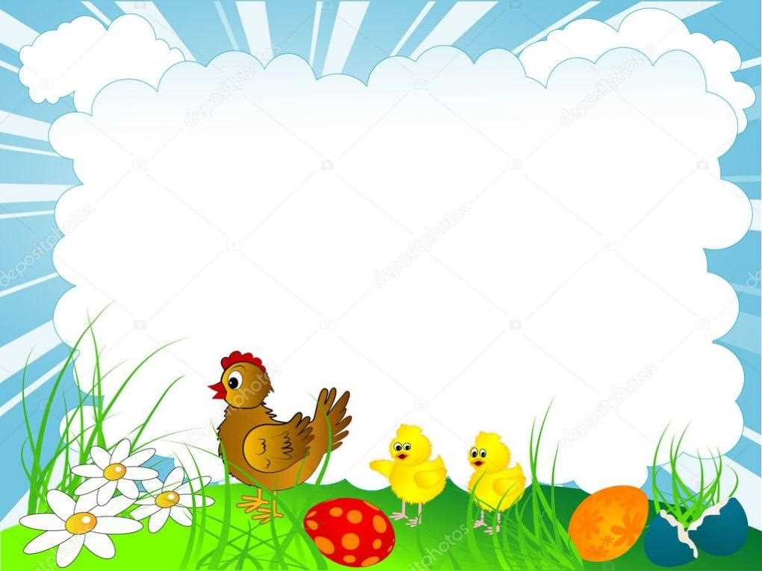
Жобаның пайда болуы себебі:
Балабақша ауласына серуенге шығып, экологиялық соқпақ жолымен саяхаттап жүргенде, тауықтың балапандарымен жайылып жүрген макетін көрген балалардан үй құсына қызығушылықтарын байқадым. Берікболсын маған тауықтар қайдан пайда болды ?- деген сұрақ қойды.
Осы сұрақтың жауабын табу үшін бәріміз үй құсы – тауық туралы зерттеп, мағлұмат жинайық дедім.

Slide 13
Кіріспе
Тауық жайлы қызықты аңыз-әңгімелерді оқығанан бастап, осы құстың шығу тарихы туралы білуге асықтым. Барлық дерек көздерінен тауық туралы оқып, білдім. Үй құсы - тауық тақырыбы – қызықты үлкен тақырып.
«Тауық» туралы мәлімет.
Тауықтар — тауық тәрізділер отрядына жататын құс, ауыл шаруашылық құстарының неғұрлым кең тараған түрі. Еті мен жұмыртқасын, қауырсыны мен мамығын алу үшін өсіріледі. Саңғырығы тыңайтқыш ретінде қолданылады. Олардың барлық тұқымдарының арғы тегі – бұдан 5 мың жыл бұрын Үндістанда қолға үйретілген жабайы банкив тауығы. Төбесінде теріден тұратын айдары, құлақ сырғалықтары, қоразының аяғында сырғалығы мен сүйір тепкісі болады. Қауырсындарының түсі әр түрлі. Көпшілік тұқымдарының артқы жіліншігі мен тұмсығы сары кейде қызғылт, қара болады. Тауықтардың денелері тығыз, табандары үнемі жер бетінде жүретіндіктен мықты, төрт саусақты, тырнақтары қатты жерлерді де қазуға бейімделген. Қаңқасы дала құстарымен салыстырғанда ауырлау. Қанаттары қысқа, ұша алмайтындықтан оларды өте сирек пайдаланады. Жұмыртқа салатын, балапандарын басып шығаратын қолайлы жерді өздері таңдап алады.

Slide 14


Slide 15
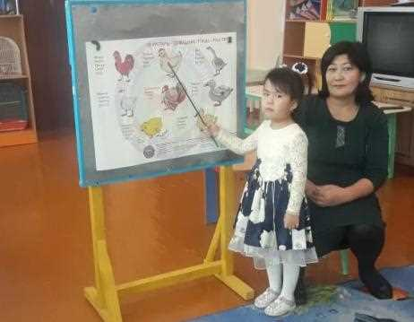
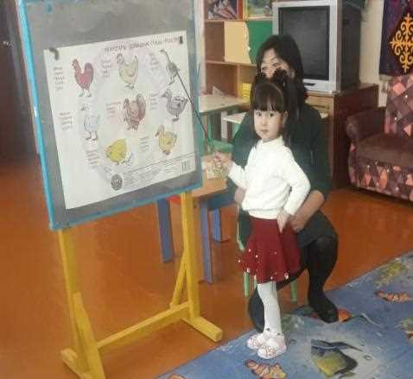

Slide 16
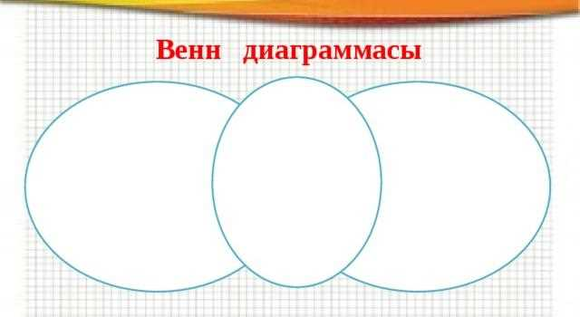
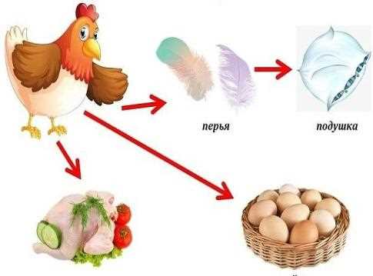
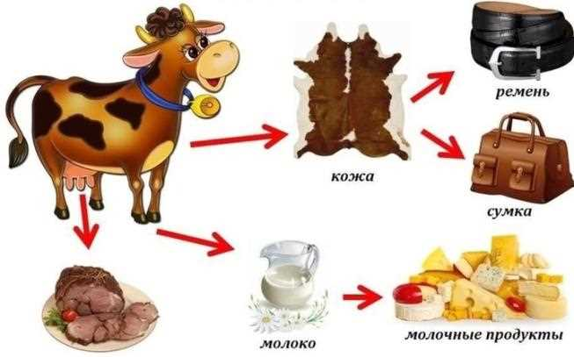
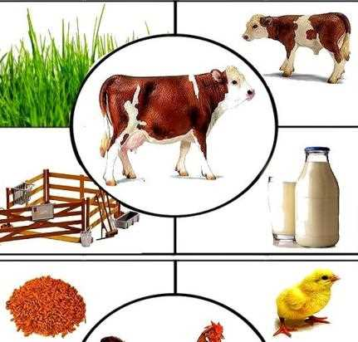

Slide 17

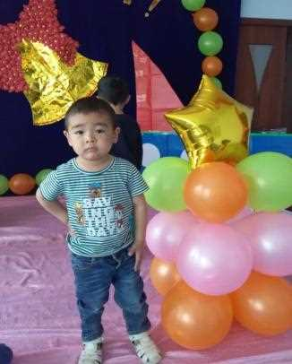
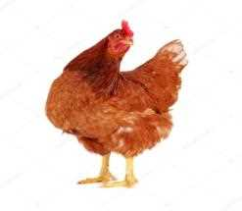
Зерттеу тақырыбы:
Үй құсы -тауықтың пайдасы
Авторы:
Жұмаев Берікбосын Болатұлы

Slide 18
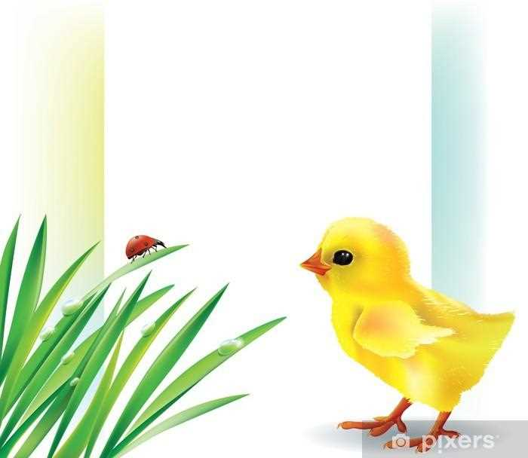
Мақсатым:
Тауықтың үй құсы ретіндегі адамға пайдасын зерттеу.
Жоспар:
1.Тауық дегеніміз – не?
2. Тауықтың адамға пайдасы.
3. Тауықтың адам өміріндегі маңызы.

Slide 19
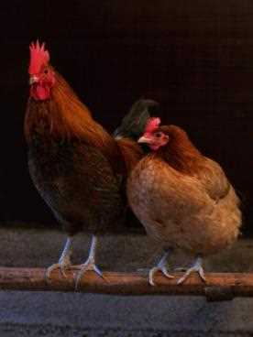
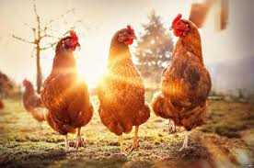
Үй құсы -тауықтың пайдасы
Олар 5 мың жыл бұрын Үндістанда қолға үйретілген

Slide 20
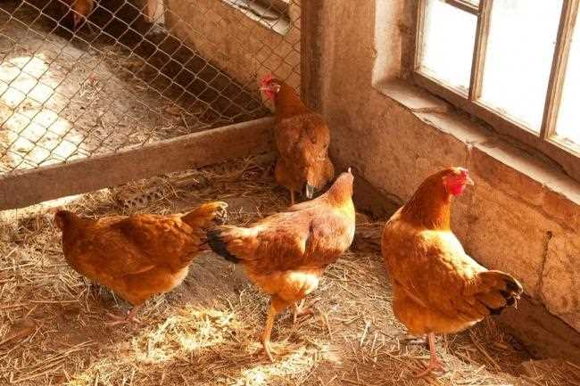
Үй құсы -тауықтың пайдасы
Тауықтардың қорасы кең, жарық, жылы болуы керек

Slide 21
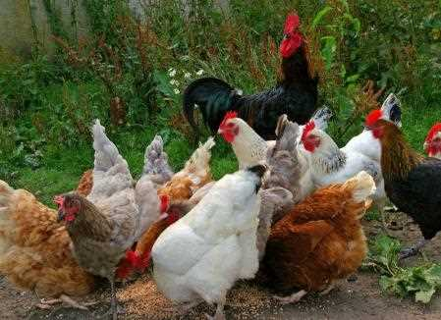
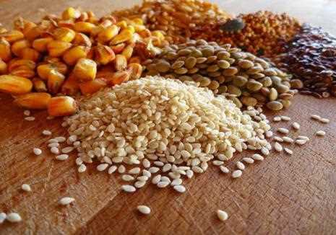
Үй құсы -тауықтың пайдасы
Тауықтар жем жейді. Олар бидай, арпа, тарыны жақсы көреді.
Олар далаға шығып, күлге аунап, жер тырнағанды да ұнатады.

Slide 22
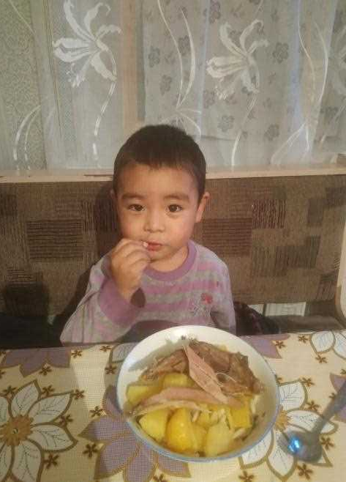
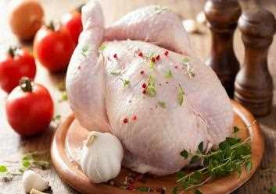
Тауықтың адамға пайдасы зор. Оның еті жеңіл әрі сіңімді.

Slide 23
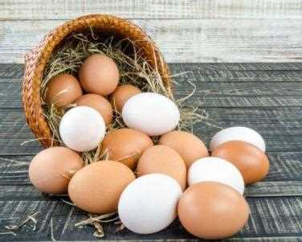
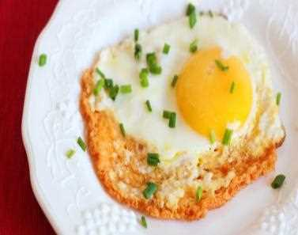
Жұмыртқа жеу де адамға пайдалы.
Тауық 10 жылға дейін жұмыртқалай алады.

Slide 24
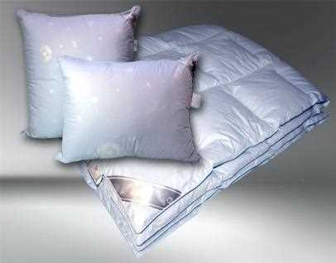
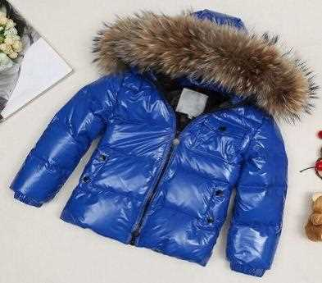
Тауықтың жүнінен жұмсақ жастық, құс төсек, киім жасайды

Slide 25
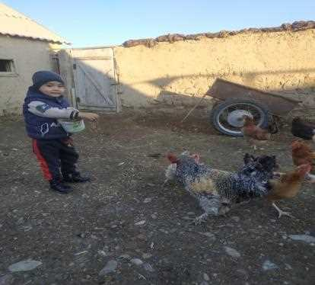
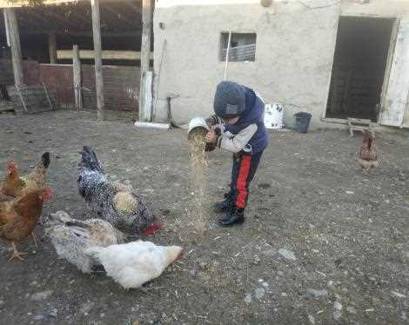
Біздің үйде де тауықтар бар. Жазда екі тауық балапан басып шығарды.
Мен үйде тауықтарға жем-су беріп, ата-анама көмектесем

Slide 26
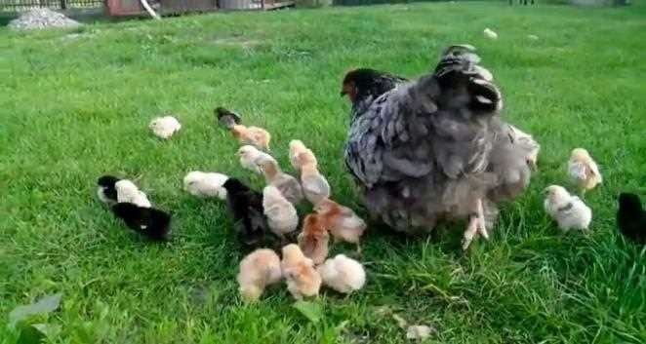
Қорытынды:
Зерттеудің нәтижесінде тауықтың адамға пайдасы зор екендігін білдім.
Еті мен жұмыртқасы денсаулыққа пайдалы.
Жүні күнделікті тұрмыс бұйымдарына, жұмыртқа косметикаға пайдаланылады.
Мақсатым орындалды!

Slide 27
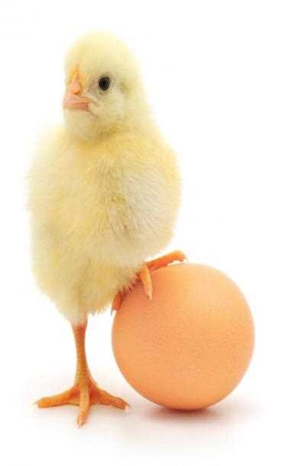
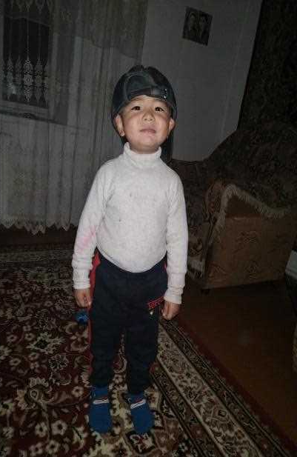
Өскенде «Жұмыртқа бірінші пайда болды ма, тауық па?» соны зерттеймін.

Slide 28
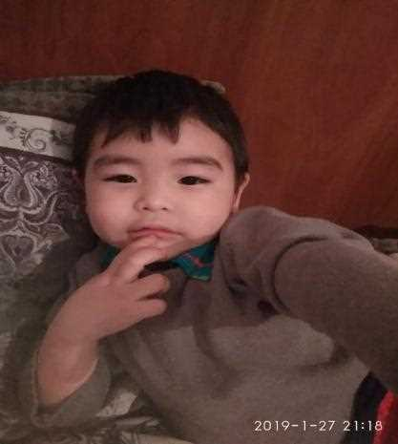
Назарларыңызға, рахмет!

Slide 29
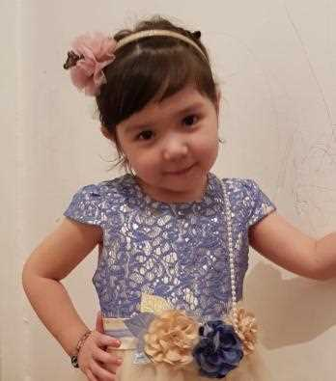
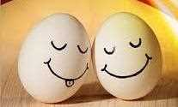
“ЖҰМЫРТҚАНЫҢ
ПАЙДАСЫ”
Автор: Исина Асылай Қайратқызы

Slide 30
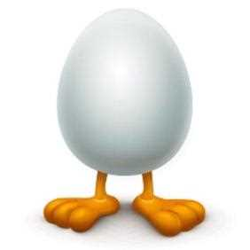
Мақсатым: Тауық жұмыртқасының адам ағзасына пайдасын зерттеу.
Жоспар:
Жұмыртқа қайдан пайда болады?
Жұмыртқаның құрамы
Ас үйде жұмыртқасыз жұмыс бітпейді.

Slide 31
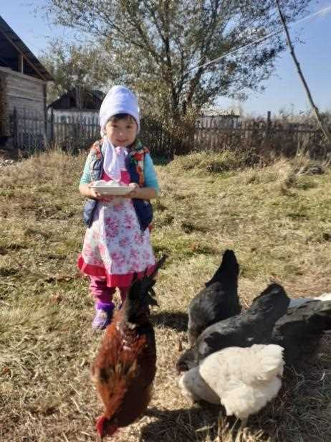
1. Ең бірінші жұмыртқаны адамдар қайдан алады деген сұрақ туындады!
2. Анамнан сұрадым.
Анам маған: Әуелі тауықтарға жем шашып, су бер деді!
3. Әтеш пен тауықтар еңбегімді жақсы бағалап 5 жұмыртқа берді.

Slide 32
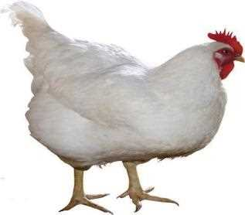
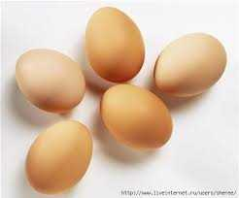
Ақ тауық-ау, ақ тауық,
Ақ тауық неткен қақсауық,
Қуып жүрсем тауықты!
Бес жұмыртқа тауыпты!

Slide 33
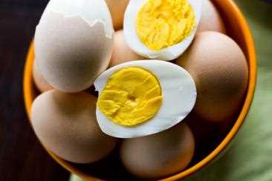
Жұмыртқаның құрамында:
Сарыуыз
Май,
Көмірсу,су
Минералды заттар
Ақуыз
Пісірілген жұмыртқа — құнды тағамдық өнім. Таңғы асқа ұсынған жөн.

Slide 34
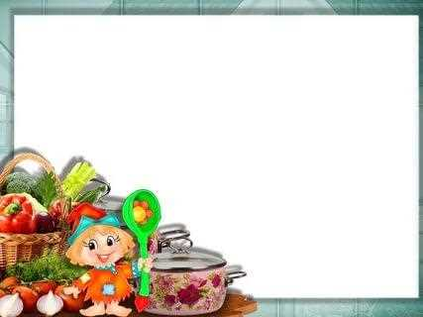
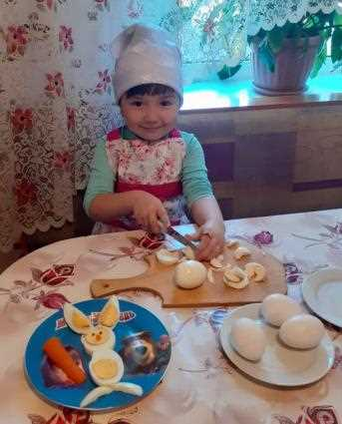
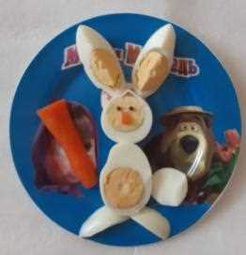
Жұмыртқа мен сәбізді суға салып пісіріп алдым;
Қабығын аршыдым
Әдемілеп турадым,
Қоянның кейпіне салдым.
Тәбеттеріңіз ашылсын!!!

Slide 35

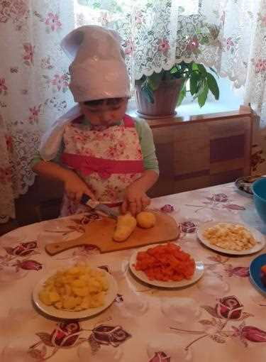
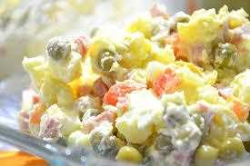
“Оливье” салатының құрамына жұмыртқа қажет екенін біліп жүріңіздер!

Slide 36
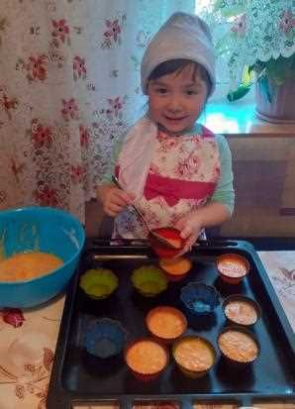
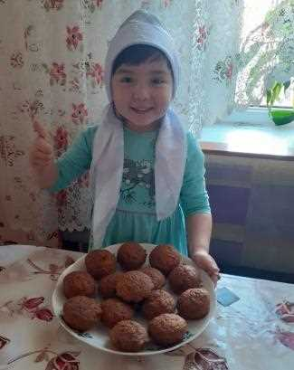
Асылайдың асханасында
Ағаларым сүйіп жейтін кекстің құрамына да жұмыртқа қосып пісіріп көрдім.
ЖЕКСЕНБІ КҮНІМ ОСЫЛАЙ ӨТТІ!

Slide 37
Қорытынды
Зерттеудің нәтижесінде жұмыртқаның адам ағзасына пайдасы зор екенін білдім.
Саруыз, ақуыз минералды заттарға бай;
Таңғы асқа 2 жұмыртқа пісіріп жеген пайдалы;
Салаттардың құрамына қосуға болады;
Кекс жұмыртқасыз пыспайтынына көзім жетті.;
Кейде апам жұмыртқаны бетіне жағатынын да байқадым☺
МАҚСАТЫМА ЖЕТТІМ!!!

Slide 38
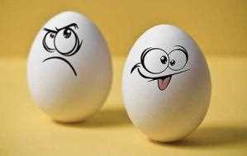
НАЗАРЛАРЫҢЫЗҒА КӨП РАҚМЕТ!!!

Slide 39
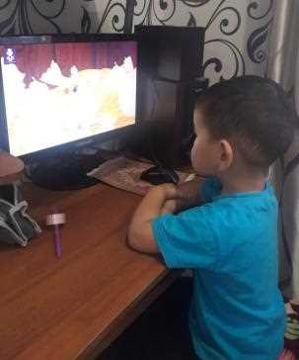
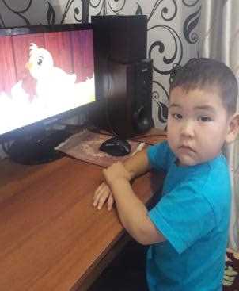
Зерттеу тақырыбы: «Тауық туралы ертегілер»
Бауыржанов Дарын

Slide 40
Төбесінде теріден тұратын айдары, құлақ сырғалықтары, қоразының аяғында сырғалығы мен сүір тепкісі болады. Қауырсынның түстері әр түрлі. Көпшілік тұқымдарының арқы жіліншігі мен тұмсығы сары, қызғылт, қара болады. Тауықтардың денелері тығыз, табандары үнемі жер бетінде жүргендіктен мықты төрт саусақты, тырнақтары қатты жерлерді де қазуға бейімделген. Қаңқасы дала құстарымен салыстырғанда ауырлау. Қанаттары қысқа ұша алмайтындықтан өте сирек пайдаланады. Жұмыртқа салатын, балапандарды басып шығаратын қолайлы жерді өздері таңдап алады.
Осы тауық, әтеш және балапандарды зерттей келе мынандай ертегілерді « Шұбар тауық», «Айлакер түлкі мен әтеш», «Көңілді шөжелер», «Кішкентай ақылды балапан», «Мақта қыз» білдім.

Slide 41

Ертегілер еліне саяхат!

Slide 42

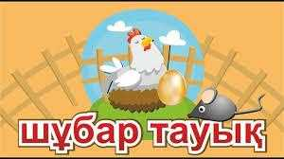

Slide 43

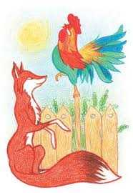
Айлакер түлкі

Slide 44

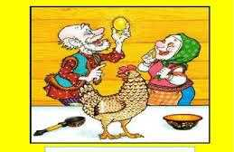
Алтын жұмыртқа ертегісі

Slide 45

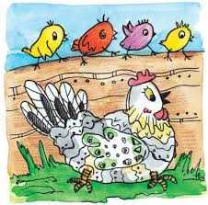
Көңілді шөжелер

Slide 46



Slide 47


Мақта қыз ертегісі

Slide 48





Жұмыртқаның пайдасы

Slide 49


Саяхатқа бару.
Тірі тауықты бақылау. Бақылау, талдау, қорытынды жасау іскерліктерін дамыту.

Slide 50



«Дажайгүл» тігін шеберханасына саяхат

Slide 51





Slide 52





Slide 53
Зерттеу жұмысы: «Жұмыртқаның қасиеті»
Мақсаты:
-Жұмыртқа жайлы мағлұмат беру, тәжірибе жасау арқылы оның әртүрлі күйін зерттеп, қасиеттерімен танысу.
-Балалардың қызығушылығын қалыптастыру, қызығушылығын дамыту.
-Тәжірибе жасауға, зерттеуге ұйымдаса бірлесе жұмыс жасауға тәрбиелеу.

Slide 54





Slide 55


Дидактикалық ойын «Кім қалай айқайлайды», «Не артық», «Бір сөзбен атаңдар», «Үлкен - кішкентай» тауықтың, әтештің балапанның дауысын еліктей білуді дамыту. Жалпылама сөздерді:жануарлар,құстар деп атауға үйрету.

Slide 56



Аппликация: «Балапандар»
Балаларды үй құсы – тауық және балапандармен таныстыруды жалғастыру, дәстүрлі емес әдісі – қиылған жіппен балапанды жасау.

Slide 57



Мүсіндеу: «Жұмыртқа қабығынан жасалған бұйымдар» Балалардың үй құсы – тауық пен балапандар туралы түсініктерін бекіту, қолдың ұсақ моторикасын дамыту.

Slide 58



Сурет салу: «Балапан». Балалардың үй құсы – тауық және балапандармен таныстыруды жалғастыру, губкамен суретін салудың дәстүрлі емес тәсілін қолдану.

Slide 59




Саусақ жаттығуы

Slide 60




Тыныс алу жаттығуы

Slide 61

Ұжымдық жұмыс: макет «Тауық қора»

Slide 62



Экологиялық соқпақ (ата-анамен бірге): «Құс ауласы»
Досымбек Айкербез

Slide 63


Кітапхана бұрышы: альбом лэпбук, кітаптар, дидактикалық ойындар

Slide 64




Slide 65

Назарларыңызға рахмет!

